Slide 1

Модуль № 3
Молекулярна фізика
Практичне заняття № 4
Явища переносу. Поверхневий натяг, капілярні явища

Slide 2

Задача 5.157
Яку кількість теплоти втрачає приміщення за 1 годину через вікно за рахунок теплопровідності повітря укладеного між рамами? Площа кожної рами 4м², відстань між ними 30см. Температура приміщення 18$℃$, температура ззовні -20$℃$. Діаметр молекул повітря 0,3 нм. Температуру повітря між рамами вважати рівною середньому арифметичному температур приміщення і зовнішнього повітря. Тиск 101,3 кПа.

Slide 3

Дано:
t=1 год=3600 с
S=4м²
T₁=18$℃$=291 К
T₂=-20$℃$=253 К
d=30см=0,3м
σ=0,3 нм=0,3*10⁻⁹ м
p=101,3кПа=101,3*10³Па
Q-?

Slide 4


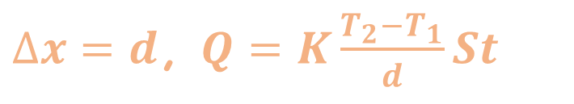

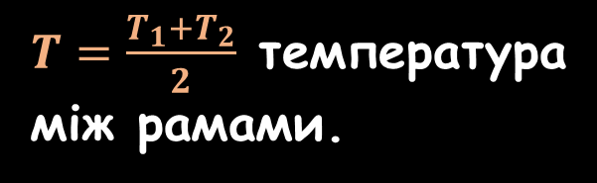
кількість теплоти, яка переноситься за час внаслідок теплопровідності $Q=K\frac{∆T}{∆x}St$
залежність теплопровідності
від температури
$$K=\frac{{2kc}_{v}}{{3σ}^{2}}\sqrt{\frac{μT}{{Rπ}^{2}}}$$
$T=\frac{T_{1}+T_{2}}{2}$ температура
між рамами.
c_{v}=717 Дж/кг*К – питома теплоємність повітря, $μ$=0,029 – молярна маса повітря
$∆x=d$, $Q=K\frac{T_{2}−T_{1}}{d}St$

Slide 5


Задача 5.222
Водень, масою 6,6 г ізобарично розширяється від V₁ до V₂=2V₁. Знайти зміну ентропії при цьому розширенні.
Розв’язання
Дано:
m=6,6 г=6,6*10⁻³ кг
V₁
V₂=2V₁
$∆S$-?
$∆S=\frac{m}{μ}C_{V}ln\frac{p_{2}}{p_{1}}+\frac{m}{μ}C_{p}ln\frac{V_{2}}{V_{1}}$
при p=const
$∆S=\frac{m}{μ}C_{p}ln\frac{V_{2}}{V_{1}}$

Slide 6

Задача 7.46
На якій глибині під водою знаходиться бульбашка повітря, якщо відомо, що густина повітря в ній 2 кг/м³. Діаметр бульбашки 15 мкм, температура 20$℃$, атмосферний тиск 101,3 кПа.

Slide 7



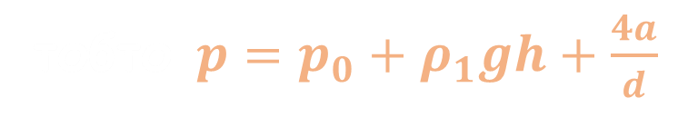
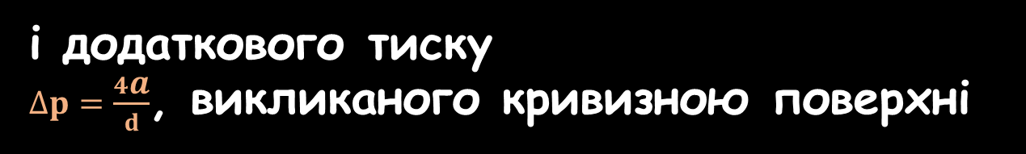
Дано:
ρ=2 кг/м³
d=15 мкм=15*10⁻⁶ м
T=20$℃$=293 К
p=101,3 кПа=101,3*10³Па
h-?
тиск повітря в бульбашці складається із
атмосферного тиску ρ₀, гідростатичного тиску води
$p_{1}=ρ_{1}gh$
і додаткового тиску
$∆p=\frac{4a}{d}$, викликаного кривизною поверхні
тобто $p=p_{0}+ρ_{1}gh+\frac{4a}{d}$
із закону Бойля - Маріотта
$p_{o}V=pV_{0}$, $\frac{p_{0}}{p}=\frac{V_{o}}{V}=\frac{ρ_{0}}{ρ}$

Slide 8
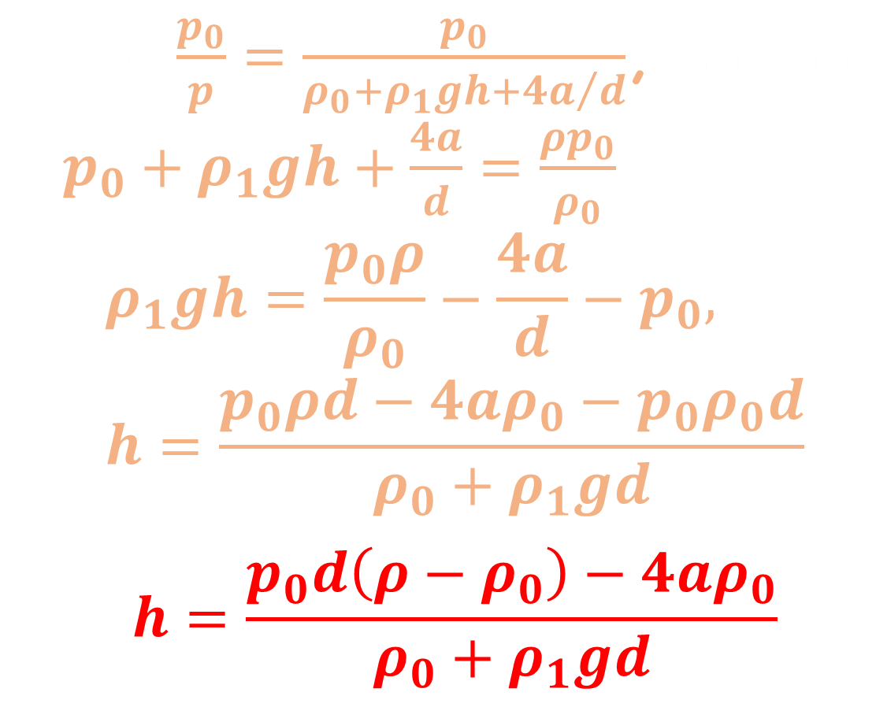
тоді $\frac{p_{0}}{p}=\frac{p_{0}}{ρ_{0}+ρ_{1}gh+{4a}/d}$, звідки
$p_{0}+ρ_{1}gh+\frac{4a}{d}=\frac{{ρp}_{0}}{ρ_{0}}$
$$ρ_{1}gh=\frac{p_{0}ρ}{ρ_{0}}−\frac{4a}{d}−p_{0}, h=\frac{p_{0}ρd−4aρ_{0}−p_{0}ρ_{0}d}{ρ_{0}+ρ_{1}gd}$$
$$h=\frac{p_{0}d\left(ρ−ρ_{0}\right)−4aρ_{0}}{ρ_{0}+ρ_{1}gd}$$

Slide 9
Задача 8.1
Зміна ентропії при плавленні 1 кмоля льоду 22,2 кДж/К. На скільки зміниться температура плавлення льоду при збільшенні зовнішнього тиску на 100 кПа?

Slide 10


Дано:
ν=1 кмоль=10³моль
S=22,2кДж/К
=22,2*10³Дж/К
$∆$p=100кПа=10⁵ Па
$∆$T-?
згідно рівняння Клаузіуса – Клапейрона зміна
температури
$∆T=\frac{∆pT(V_{p}−V_{T})}{q_{0}}$ (1)

Slide 11


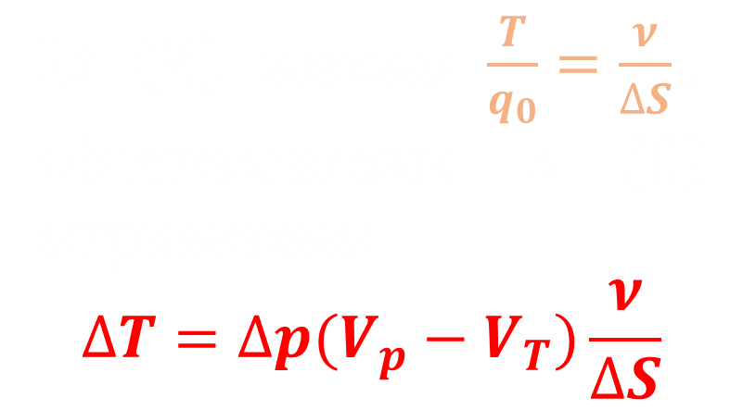
зміна ентропії $∆S=\frac{{mλ}_{0}}{T}=\frac{{νq}_{0}}{T}$ (2)
$λ_{0}$ - питома теплота плавлення
$q_{0}$ - молярна теплота плавлення
m- маса
Із (2) маємо $\frac{T}{q_{0}}=\frac{ν}{∆S}$, підставляючи в (1) отримаємо
$$∆T=∆p(V_{p}−V_{T})\frac{ν}{∆S}$$

